Slide 1
Ускорения при ударных воздействиях.
Измерения выполнялись двумя акселерометрами
±16g, 0…1 600Гц, 3-осевой, цифровой,
частота выборки 3200Гц
±70g, 0…30 000Гц, одноосевой, аналоговый,
частота выборки АЦП 30 000Гц и 240 000Гц
(30000Гц максимальная частота выборки
при одновременной работе 8-ми каналов АЦП;
240000Гц максимальная частота выборки
при работе одного канала)

Slide 2
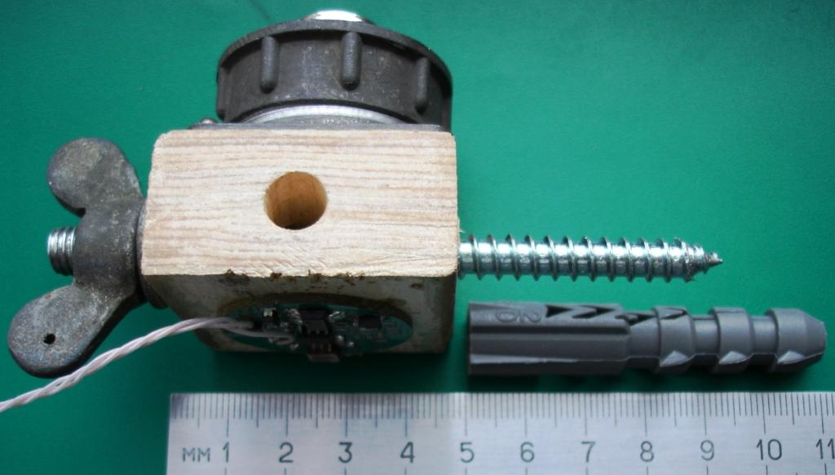
3-осевой акселерометр ±16g, 1600Гц в корпусе
Барашек
Брусок
Сантехнический болт
Пластиковый дюбель
Плата одноосевого акселерометра ±70g, 30000Гц
Пластиковый дюбель был вбит в отверстие в стене, в него ввинчивался сантехнический болт
Брусок с закрепленными акселерометрами надевался на сантехнический болт и притягивался к стене барашком.

Slide 3
стена из силикатного кирпича, толщина 30…40см.
акселерометры закреплялись на стене на высоте 1,5м;
удары выполнялись кувалдой с противоположной стороны стены на высоте 0,3м;
записи для каждого акселерометра выполнялись не одновременно, но характер сигналов, сила ударов примерно одинаковы.

Slide 4
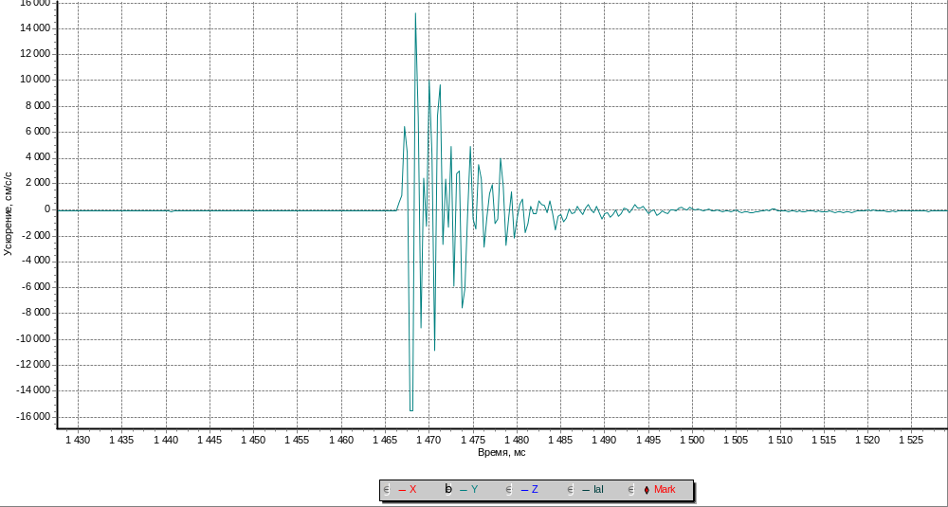
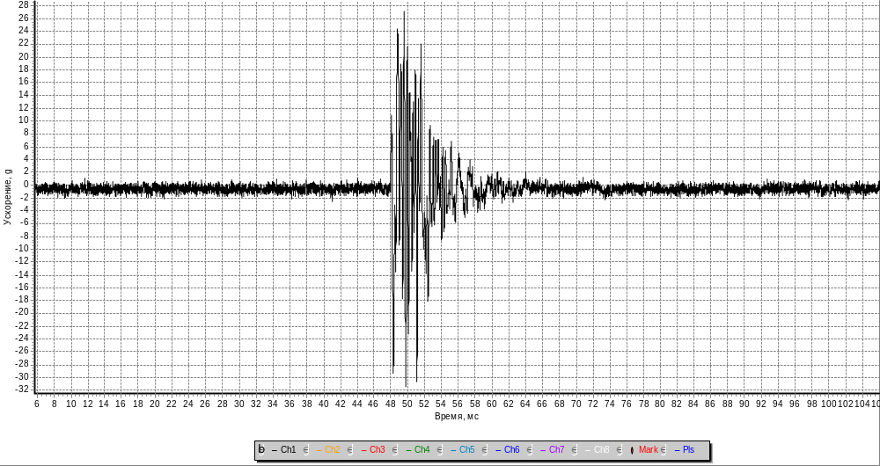
график записан акселерометром
±16g, 1600Гц,
3-осевым
(показан график только одной оси, сориентированной так же, как у одноосевого акселерометра ±70g, 30000Гц). график записан одноосевым акселерометром ±70g, 30000Гц.
Масштабы графиков по оси времени одинаковы.

Slide 5
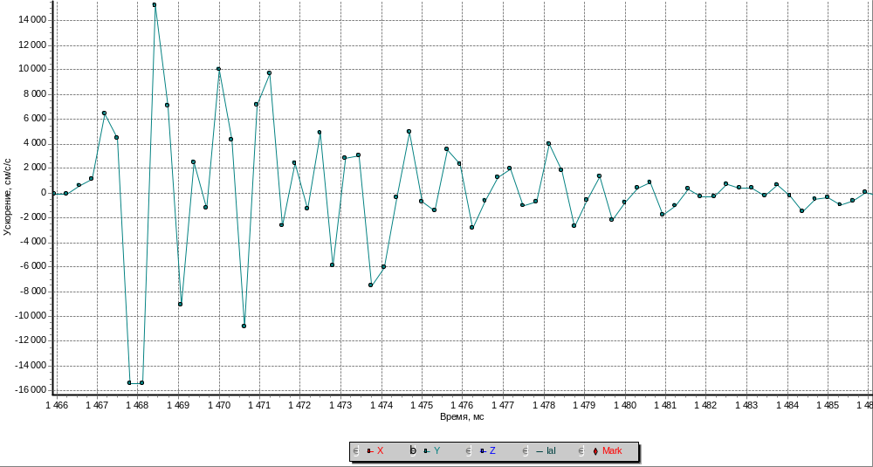
Крупный масштаб (20мс после начала удара).
График записан акселерометром ±16g, 1600Гц.
Точки на графиках – выборки (линии их просто соединяют)

Slide 6
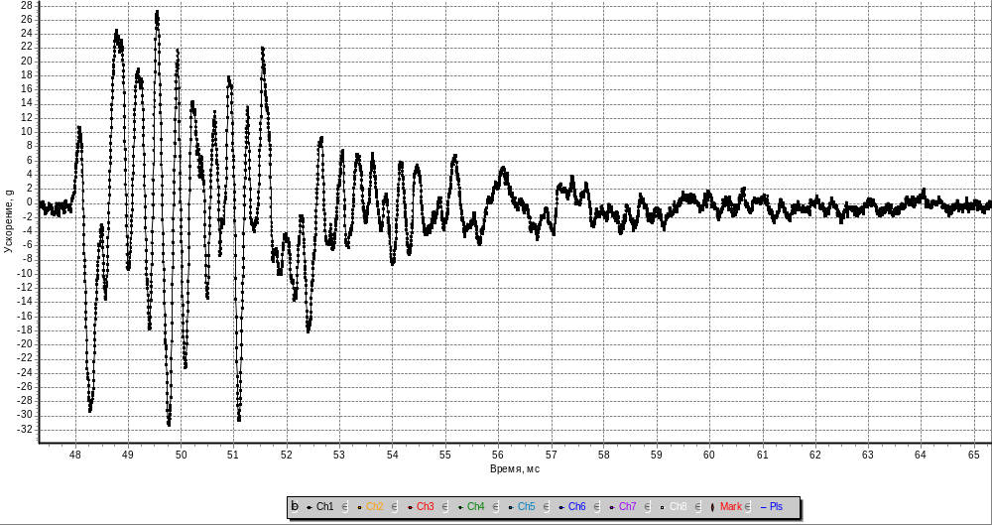
Крупный масштаб (20мс после начала удара).
График записан акселерометром ±70g, 30000Гц.

Slide 7
Крупный масштаб (20мс после начала удара).
Оба графика для сравнения.

Slide 8
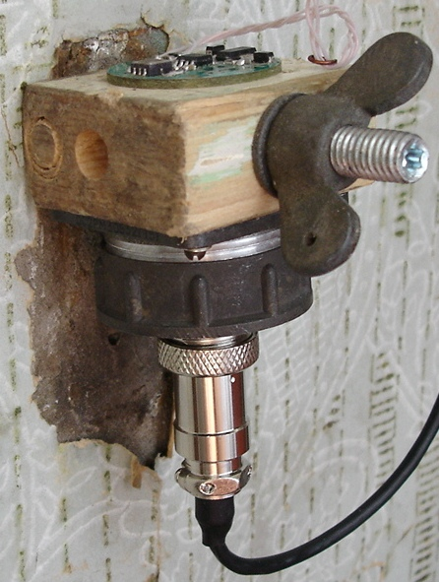
На бруске сверху плата акселерометра ±70g, 0…30000кГц снизу акселерометра RS-485, диапазон ±16g, 0…1600Гц
Удары молотком на расстоянии 20см от акселерометров.
Измерения на бетонной стене; отличие -
СИНХРОННАЯ запись удара акселерометрами.

Slide 9
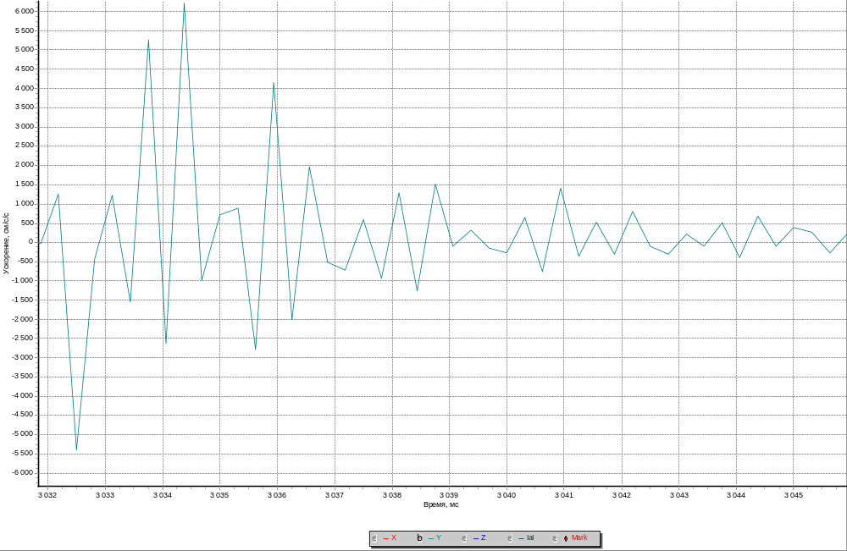
Крупный масштаб (14мс после начала удара).
График записан акселерометром ±16g, 1600Гц.

Slide 10
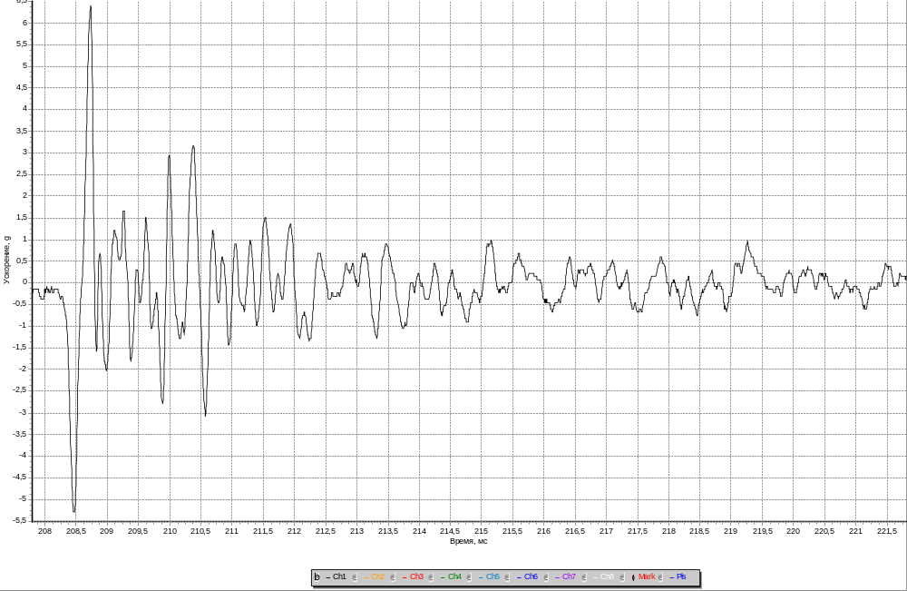
Крупный масштаб (14мс после начала удара).
График записан акселерометром ±70g, 30000Гц, частота выборки 241кГц

Slide 11
Крупный масштаб (14мс после начала удара).
Оба графика для сравнения при частоте выборки АЦП 241кГц.

Slide 12
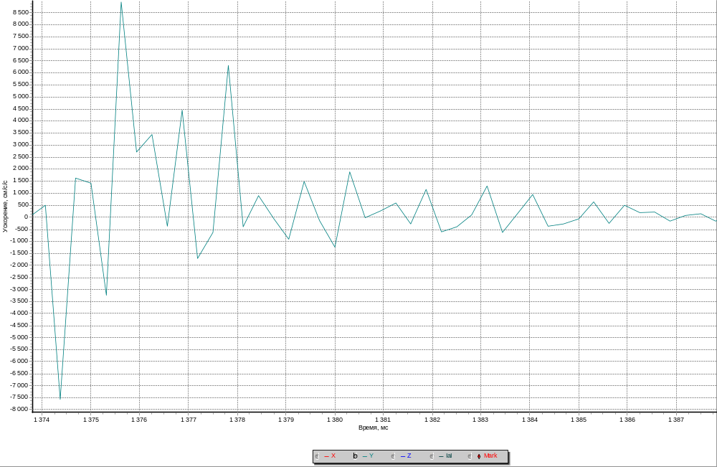
Крупный масштаб (14мс после начала удара).
График записан акселерометром ±16g, 1600Гц.

Slide 13
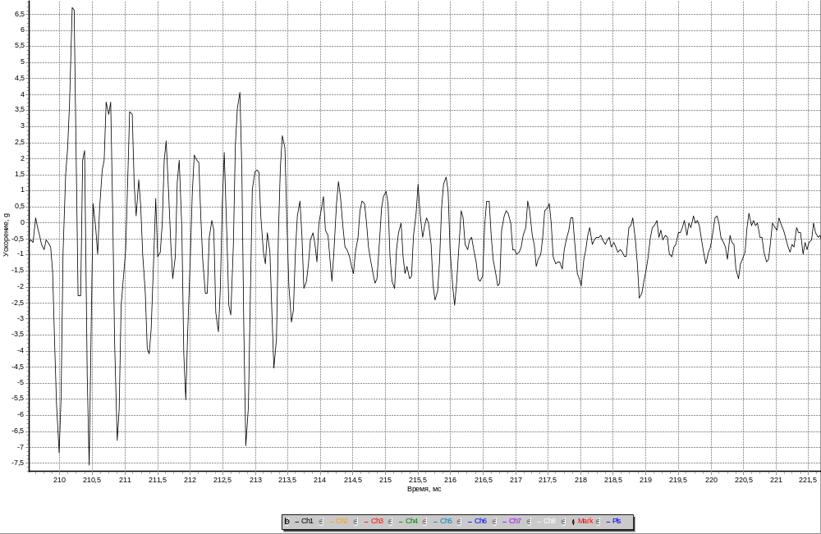
Крупный масштаб (14мс после начала удара).
График записан акселерометром ±70g, 30000Гц, частота выборки 30кГц

Slide 14
Крупный масштаб (14мс после начала удара).
Оба графика для сравнения при частоте выборки АЦП 30кГц.

Slide 15
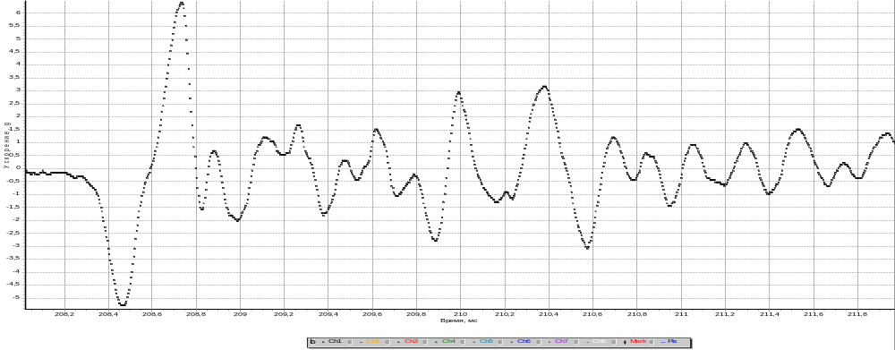
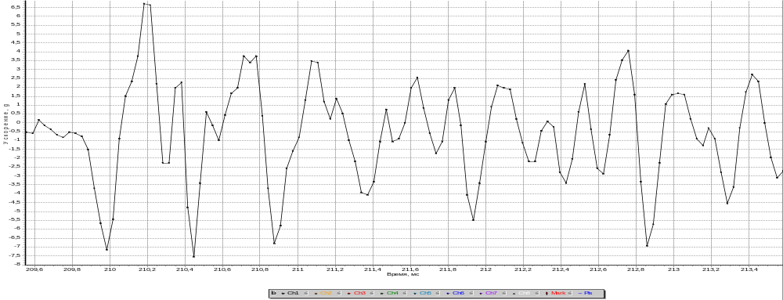
Сравнение результатов измерения акселерометром 70g при
частотах выборки 240кГц (сверху) и 30кГц(снизу).

Slide 16
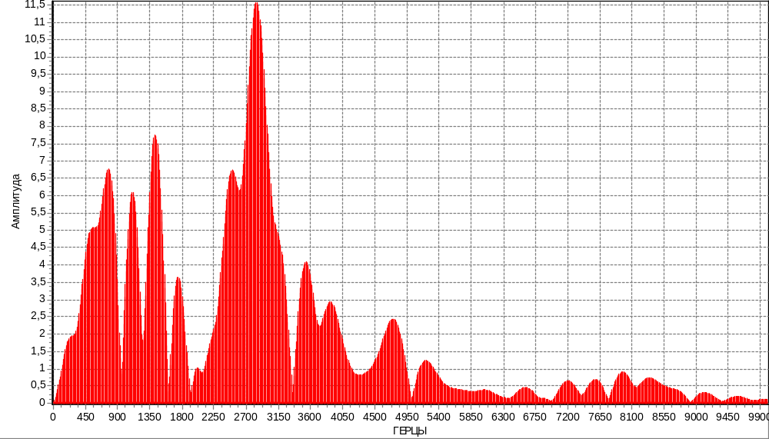
Спектр при ударе по кирпичной стене и частоте выборки 240кГц

Slide 17
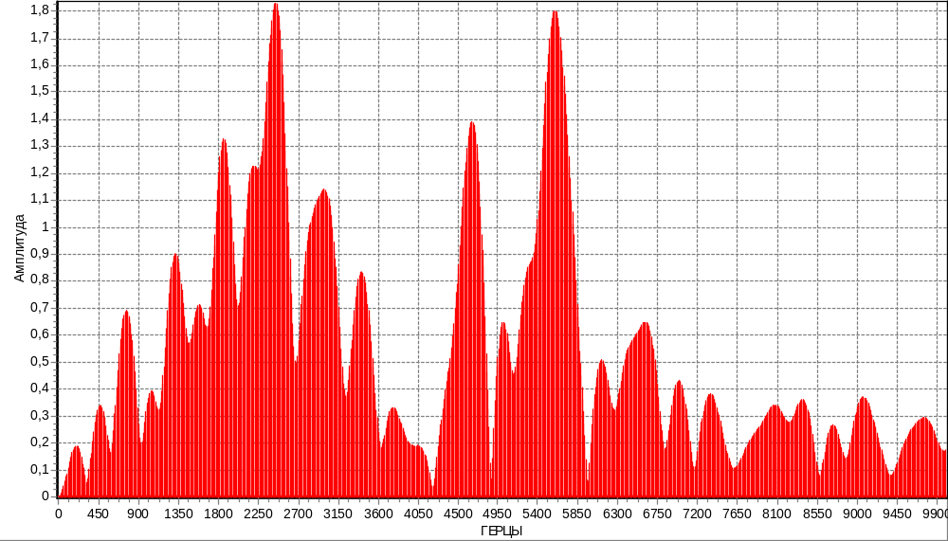
Спектр при ударе по бетонной стене и частоте выборки 240кГц

Slide 18
По приведенным результатам можно сделать выводы о пригодности или непригодности ЦИФРОВОГО акселерометра ±16g, 1 600Гц, 3-осевого – именно цифровым акселерометром с такими параметрами выполнялось измерение. Его частоту выборки 3200Гц увеличить нельзя - она заложена в самой микросхеме.
Рекомендую изготовить акселерометр на базе микросхемы MEMS-акселерометра ADXL326, ±16g, 1 600Гц, 3-осевой с аналоговыми выходами. Разместить плату на том же бруске, что и акселерометр ±70g, 30000Гц, оба акселерометра подключить к АЦП и провести запись удара обоими акселерометрами одновременно при частоте выборки 120000Гц (максимальная для АЦП при 2-х каналах) и при 30000Гц (максимальная при 8-ми каналах).
Результат покажет, нужен ли высокочастотный акселерометр 30000Гц или достаточно акселерометра 1600Гц (550Гц для оси Z), но с большей, чем у цифрового акселерометра, частотой выборки.

